Slide 1
Evropský parlament
Gymnázium Karviná
6. října 2017
Ing. Evžen Tošenovský
místopředseda ODS
poslanec Evropského parlamentu

Slide 2

Spolupráce států EU stojí na právních základech
1958
Římské smlouvy:
Smlouva o založení Evropského hospodářského společenství
Smlouva o založení Evropského společenství pro atomovou energii (EURATOM)
1952
Smlouva o založení Evropského společenství uhlí a oceli
1987
Jednotný evropský akt: Jednotný trh
2009
Lisabonská smlouva
1993
Smlouva o Evropské unii
(Maastricht)
2003
Niceská smlouva
1999
Amsterodamská smlouva

Slide 3
Evropská unie v číslech
1952
6
Bylo zakládajících členů v r. 1952
1993
Vznikla EU na základě tzv. Maastrichtské smlouvy
24
Je oficiálních jazyků
19
Je států Eurozóny
507
Milionů obyvatel žije v EU (nejvíce po Číně a Indii)
2004
Vstoupila do EU Česká republika
Založení Evropského společenství uhlí a oceli

Slide 4
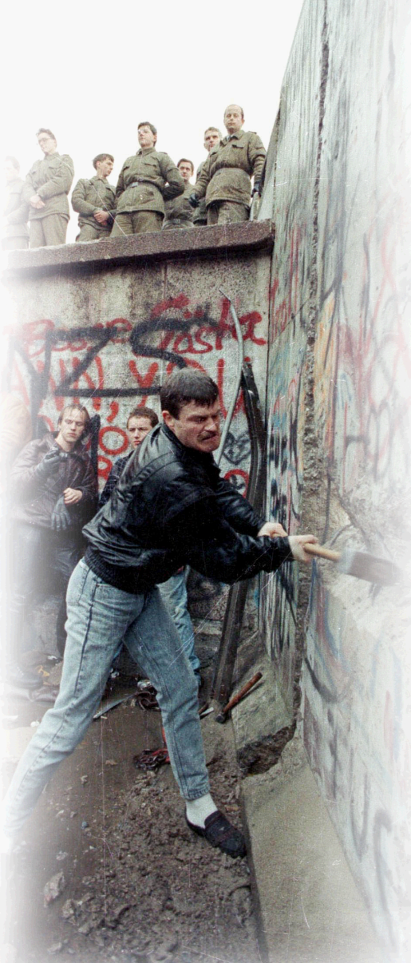
Rozšíření, které spojilo rozdělenou Evropu
1989
Pád Berlínské zdi a konec komunismu
Hospodářská pomoc EHS - program Phare
1992
Stanovena kritéria pro členství v EU:
• demokratický systém a právní stát
• fungující tržní ekonomika
• schopnost provádět předpisy EU
1998
Začínají formální jednání o rozšíření
2002
Rozšíření schváleno na summitu v Kodani
2004
Deset nových členů EU: Česká republika, Estonsko, Kypr, Litva, Lotyšsko, Maďarsko, Malta, Polsko, Slovensko a Slovinsko
2007
Členy EU se stávají Bulharsko a Rumunsko
1.7. 2013 se nováčkem EU stává Chorvatsko
  2013
© Reuders
Kandidátské země
Albánie, Makedonie, Černá Hora, Srbsko a Turecko

Slide 5
Hlavní úspěchy EU

Slide 6
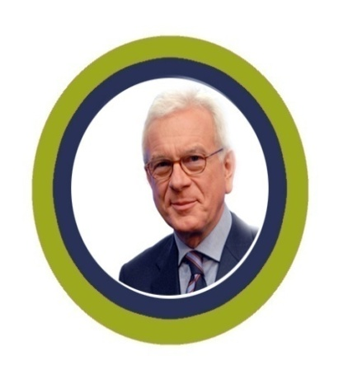
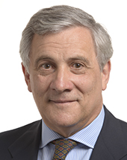
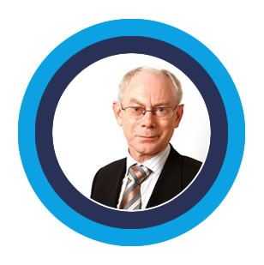
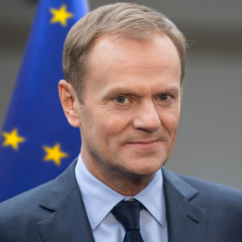
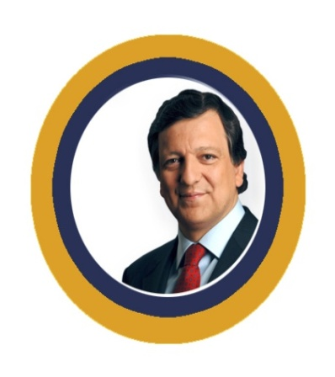
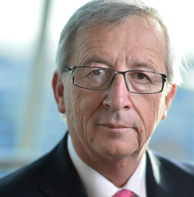
Hlavní orgány Evropské unie
Evropský parlament
- hlas občanů
Antonio Tajani
předseda Evropského parlamentu
Rada ministrů
- hlas členských států
Donald Tusk
předseda Evropské rady
Evropská komise
- prosazování společných zájmů
Jean-Claude Juncker
předseda Evropské komise

Slide 7
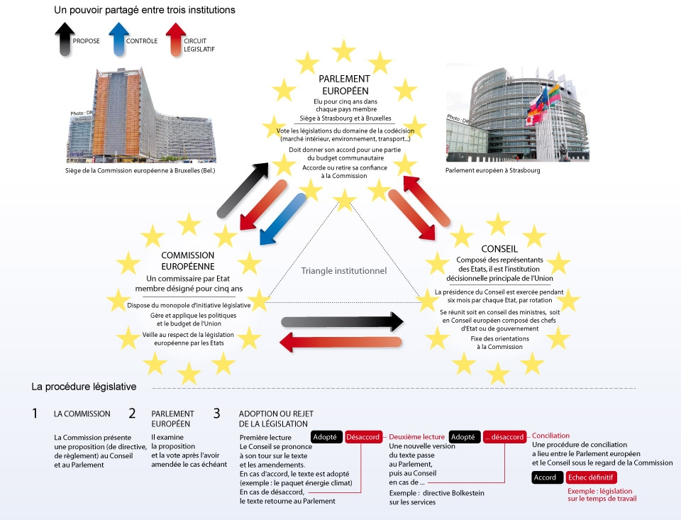
Jak Evropská unie funguje
Notes:
1. 27 komisařů
plánování, implementace, strážce Smluv právo legislativní iniciativy
Výkonný orgán EU odpovědný za navrhování a provádění právních předpisů EU, monitorování smluv a každodenní fungování EU
2. 751 poslanců
legislativní pravomoc (společně s Radou); rozpočtová pravomoc (společně s Radou); kontrolní pravomoc
Jediný přímo volený orgán EU. Zastupuje 500 milionů obyvatel EU. Má klíčovou roli při volbě předsedy Evropské komise. Sdílí rozpočtové a legilativní pravomoci s Radou Evropské unie.
3. legislativní pravomoc (společně s EP); rozpočtová pravomoc (společně s EP); zahraniční politika
Jejími členy jsou hlavy států nebo předsedové vlád členských zemí Evropské unie; jejího zasedání se navíc účastní předseda Evropské komise.
Evropská rada stanovuje všeobecné priority EU.

Slide 8
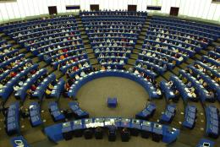
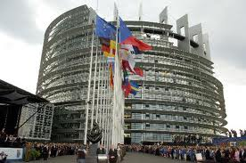
Evropský parlament, co možná nevíte…
EP má 751 poslanců zvolených ve 28 členských státech na dobu 5 let.
Počet míst v EP se přiděluje v poměru k počtu obyvatel dané země. Nejvíce (96) má Německo a nejméně (6) má Malta, Kypr a Estonsko.
EP ovlivňuje přibližně 80% legislativy České republiky.
Poslanci pracují střídavě v Bruselu, ve Štrasburku a ve svém volebním obvodě.
Hlasovací právo do EP je v zemích EU od 18 let. Výjimku tvoří Rakousko, kde mohou občané hlasovat již od 16 let.

Slide 9
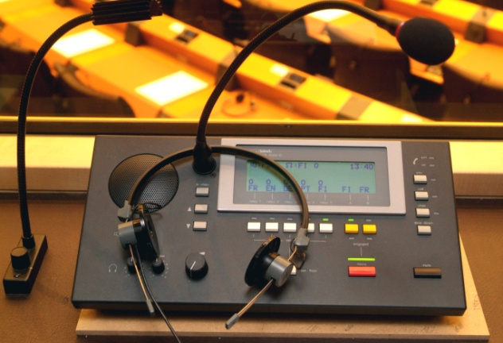
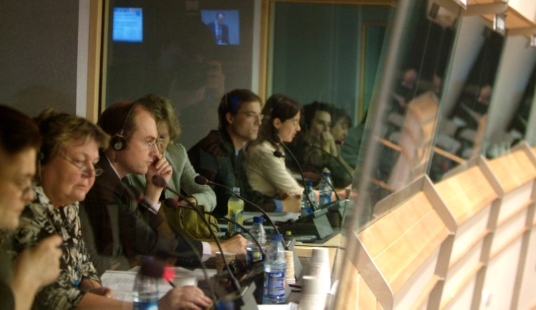
Jazyky EU
24 oficiální jazyky / 506 možných kombinací
Evropský parlament:
+/- 700 překladatelů
+/- 430 tlumočníků-zaměstnanců
rezerva +/- 2500 tlumočníků na volné noze
plenární zasedání: 800-1000 tlumočníků v pohotovosti
gaelic

Slide 10
Kalendář EP - 2017
SCHŮZE VÝBORŮ
Brusel
POLITICKÉ SKUPINY
Brusel
PLENÁRNÍ ZASEDÁNÍ
12 Štrasburk
10 x Brusel
TÝDEN VNĚJŠÍCH AKTIVIT

Slide 11
Rozložení politických sil v EP

Slide 12














České politické strany v EP
Evropské volby 2014
(2)
Skupina Evropských konzervativců a reformistů
(4)
Evropská lidová strana
(3)
Evropská lidová strana
(4)
Aliance liberálů a demokratů pro Evropu
(4)
Skupina progresivní aliance socialistů a demokratů
Frakce sjednocené evropské levice/Severská zelená levice
(3)
(1)
Frakce Evropa svobody a přímé demokracie

Slide 13
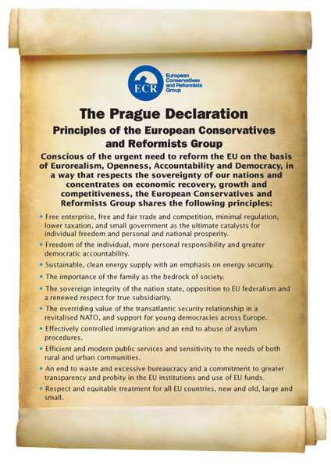
European Conservatives and Reformists Group (ECR)
Evropští konzervativci a reformisté vyznávají:
  euroskepsi,
  anti-federalismus,
  konzervatismus.
Základní ideály byly formulovány a podepsány
v tzv. Pražské deklaraci v roce 2009.
V současnosti frakci tvoří 74 poslanců ze 17-ti evropských zemí.
ECR - třetí největší skupina v Evropském parlamentu. Od roku 2014 je předsedou britský konzervativní poslanec Syed Kamall.

Slide 14




















Výbory v Evropském parlamentu
 | Zahraniční věci |  |  | Hospodářství a měna |  |  | Doprava a cestovní ruch |  |  | Právní záležitosti
 | Rozvoj |  |  | Zaměstnanost a sociální věci |  |  | Regionální rozvoj |  |  | Občanské svobody, spravedlnost a vnitřní věci
 | Mezinárodní obchod |  |  | Životní prostředí, veřejné zdraví a bezpečnost |  |  | Zemědělství a rozvoj venkova |  |  | Ústavní záležitosti
 | Rozpočet |  |  | Průmysl, výzkum a energetika |  |  | Rybolov |  |  | Práva žen a rovnost pohlaví
 | Rozpočtová kontrola |  |  | Vnitřní trh a ochrana spotřebitelů |  |  | Kultura a vzdělávání |  |  | Petice

Slide 15
Parlamentní výbory
Parlamentních výborů je 20, jejich složení z politického hlediska odráží složení pléna.
Ve výborech vypracovávají poslanci Evropského parlamentu legislativní návrhy a zprávy z vlastního podnětu, předkládají k nim pozměňovací návrhy a hlasují o nich.
Projednávají návrhy Komise a Rady a v příslušných případech vypracovávají zprávu, která je předkládána na plenárním zasedání.
Může také zakládat vyšetřovací výbory, které zkoumají případy nesprávného uplatňování evropské legislativy.
K nejdůležitějším z 20 stálých výborů EP patří ITRE – Výbor pro průmysl výzkum a energetiku.
V ITRE se hledají recepty na řešení udržení konkurenceschopnosti EU.

Slide 16
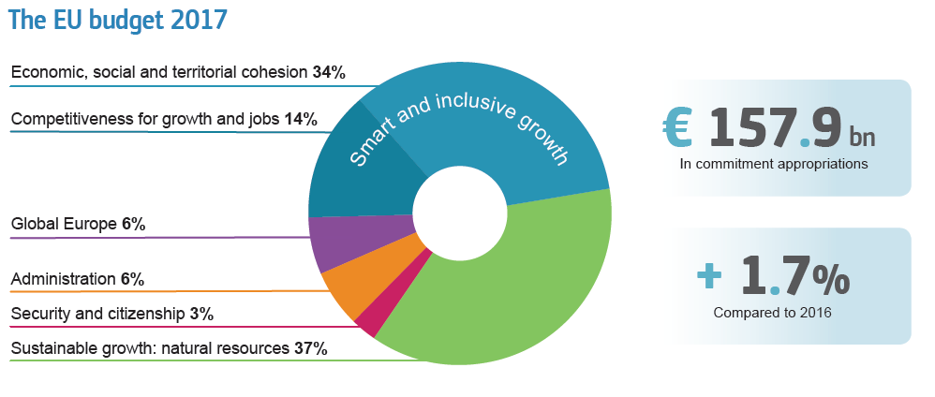
Rozpočet EU
Notes:
37% Zachování a řízení přírodních zdrojů (společná zemědělská politika a rozvoj venkova)
34% Soudržnost pro růst a zaměstnanost (práce, územní soudržnost a spolupráce)
14% Konkurenceschopnost pro růst a zaměstnanost, výzkum a technologie
6% EU jako globální hráč (mezinárodní vztahy)
6% Administrativa
3% Svoboda, bezpečnost a spravedlnost (vnitřní věci)

Slide 17

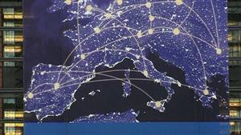
Největší projekty Evropské unie
International Termonuclear Experimental
Reactor (ITER)
  rozpočet 10 miliard EUR (50% z EU)
    směs deuteria a tritia produkuje řádově méně
    radioaktivního odpadu a prakticky nulové
    znečistění atmosféry
    prototyp bude uvedený do provozu nejdříve v roce 2040
„Winter package“ – Clean energy for all Europeans
  4.200 stran legislativního textu
  absolutní revoluce v energetice
  cíle, které nás budou stát stovky miliard EUR
  de-facto omezení tvorby energetického mixu
  komplikované postavení ČR v EU

Slide 18
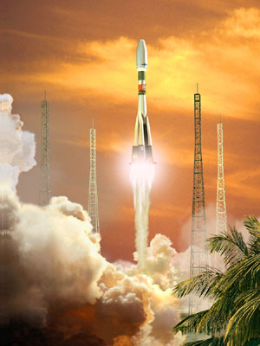
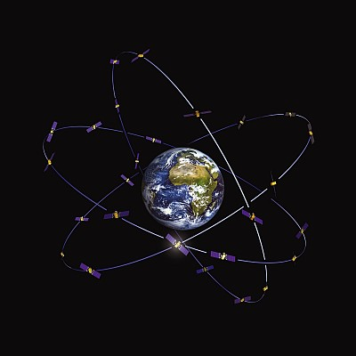
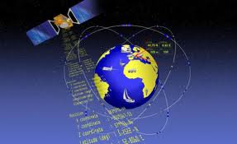
Největší projekty Evropské unie
GALILEO
civilní alternativa k NAVSTAR (GPS) USA, GLONASS Rusko a BEIDOU Čína
17 let vývoje, cca 270 miliard korun
2011 start rakety Sojuz z Guayanského kosmického střediska Kourou s prvními satelity
do roku 2020 se počet družic zvýší na 30, nyní je
v provozu 18 satelitů
14. 12. 2016 oficiálně spuštěn, řídící centrum sídlí
v Praze

Slide 19
Galileo – poskytované služby
Open Service – volně dostupná služba, která bude kompatibilní s americkým GPS
Commercial Service – obchodní služba umožňující vývoj aplikací pro profesionální účely
Safety of Life Service – služba zajištění bezpečnosti života
Public regulated Service – šifrovaní služba pro armádu a bezpečnostní složky
Search and Rescue – služba nouzové lokalizace s možností oboustranné komunikace

Slide 20

Erasmus+: studium v zahraničí
Programy EU již umožnily studium více než dvěma milionům mladých
Comenius:
školní vzdělávání
Erasmus:
vysokoškolské vzdělávání
Leonardo da Vinci:
odborné vzdělávání
Grundtvig:
vzdělávání dospělých
Mládež v akci:
Dobrovolnictví a neformální vzdělávání

Slide 21

Děkuji za pozornost!

